Slide 1
MAPA DEL ECOSISTEMA 2018
www.mapaemprendimientocv.com
Mapa de entidades y servicios al emprendimiento de la comunitat valenciana

Slide 2
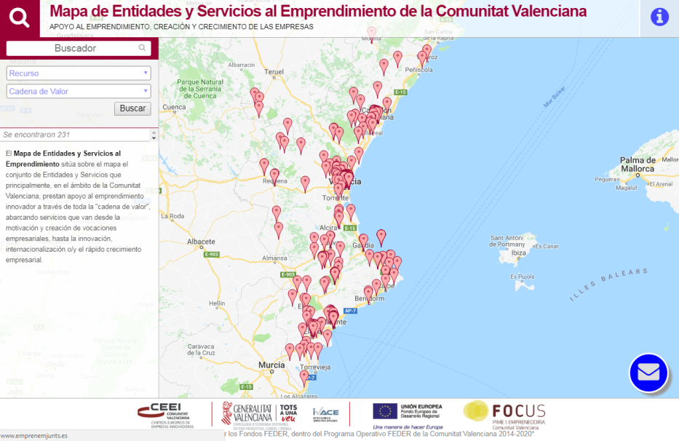
MAPA DEL ECOSISTEMA. SITUACIÓN ACTUAL
DESCRIPCIÓN MAPA: Herramienta de consulta que geolocaliza las entidades y servicios de la Comunitat Valenciana que prestan servicios de emprendimiento, creación, consolidación y crecimiento de las empresas.
HOME/Inicio

Slide 3
MAPA DEL ECOSISTEMA. SITUACIÓN ACTUAL
CLASIFICACIÓN SEGÚN:
Recursos: Tipo de Entidad: Administraciones Publicas, Cámaras de Comercio, ADL, etc.
Administraciones Públicas
Centros Europeos Empresa e Innovación de la Comunitat Valenciana (CEEI CV)
Cámaras de comercio e industria
Entidades y organismos públicos
Agencias de desarrollo local
Mancomunidades
Vivero/Incubadora de empresas
Aceleradora
Coworking
Universidades
Escuelas de Negocio
Parques Científicos y Tecnológicos
Institutos Tecnológicos
Asociaciones empresariales, profesionales y cooperativas
Parques empresariales y polígonos industriales
Financiación (BBAA, SCR, Banca, etc.).

Slide 4
MAPA DEL ECOSISTEMA. SITUACIÓN ACTUAL
CLASIFICACIÓN SEGÚN:
Cadena de valor: Motivación, Creación, Consolidación y Crecimiento
Motivación | Creación | Consolidación y Crecimiento
Dinamización Idea/proyecto | Modelos de Negocio Marketing-Mercados Plan de Empresa/Análisis Viabilidad Ayudas Trámites (Jurídico, Laboral y Fiscal) Financiación Protección Industrial e Intelectual (Patentes y Marcas) Infraestructuras/Espacios Disponibles | Financiación Internacionalización Ayudas Innovación Gestión Empresarial

Slide 5
MAPA DEL ECOSISTEMA. SITUACIÓN ACTUAL
105 Alicante
221 Valencia
78 Castellón
CIFRAS MAPA
Entidades activadas 30/11/2018:
404
Entidades por recurso:
Aceleradoras: 7
Administraciones públicas: 15
Agencias de Desarrollo Local: 62
Asociaciones Empresariales, Profesionales y Cooperativas: 41
Cámaras de Comercio e Industria: 5
CEEI: 4
Entidades y Organismos públicos: 19
Escuelas de Negocio: 9
Financiación: 10
Institutos Tecnológicos: 5
Mancomunidades: 26
Parques Científicos y tecnológicos: 4
Parques Empresariales y Polígonos industriales: 4
Universidades: 18
Vivero/Incubadora empresas: 4

Slide 6
MAPA DEL ECOSISTEMA. SITUACIÓN ACTUAL
CARACTERISTICAS
CONTACTA. Buzón de consultas o formulario de inscripción con datos básicos
DÓNDE: filtros de provincia, comarca y localidad
desplegable entidades
pop-up que se abre con cada entidad y añade información relevante

Slide 7
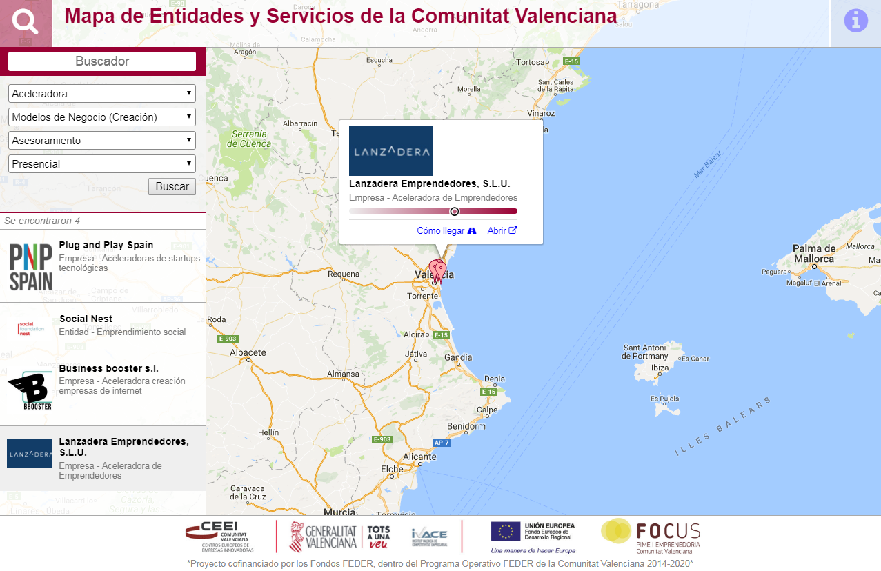
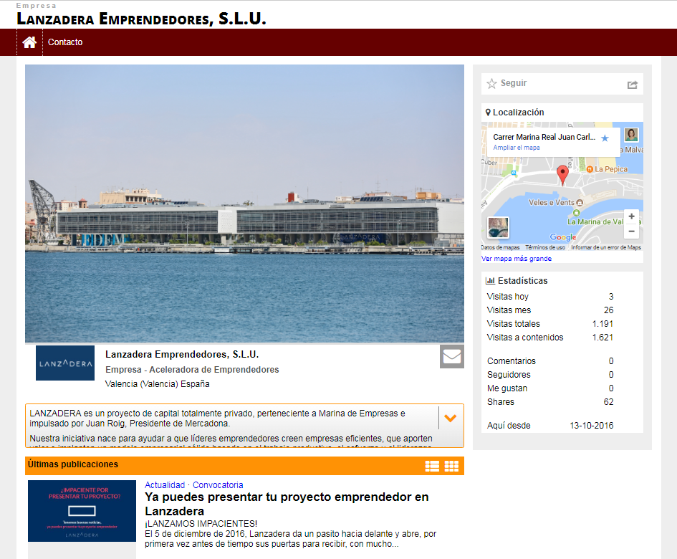
MAPA DEL ECOSISTEMA. SITUACIÓN ACTUAL
FICHA DE ENTIDAD. Cuando el usuario selecciona un recurso concreto, el mapa le lleva a la ficha que la entidad tiene en Emprenemjunts, con descripción de actividad y datos de contacto

Slide 8
MAPA DEL ECOSISTEMA. SITUACIÓN ACTUAL
INTENSIDAD DE SERVICIO

Slide 9
RESULTADOS CEEI CV 2017 2018
Coordinación del ECOSISTEMA EMPRENDEDOR CV:
Consolidación del Mapa de Entidades y Servicios de la Comunitat Valenciana
405 entidades activadas
15 reuniones grupales con agentes del territorio para análisis de necesidades
28 reuniones individuales para medición de intensidad de servicio
Focus Pyme y Emprendimiento 2017
25 eventos
4.855 asistentes
Emprenemjunts 2017
4.565 contenidos publicados
2.870.000 visitas, un 18% más que el año anterior
1.200.000 visitantes distintos, un 26% más que el año anterior
965 empresas dadas de alta y más de 2.000.000 visitas a sus contenidos publicados
Metodologías Servicio Valor Añadido 2017 2018
BIK CEEI
SOMA Tech Hub
Tech to Market
Otros (Open Innovation)

Slide 10
ECOSISTEMA CV. NUEVA WEB
DOMINIOS:
http://ecosistemaemprendedorcv.com/
OBJETIVOS:
Dar mayor visibilidad al ecosistema de agentes
Aumentar la visibilidad del mapa y de los recursos disponibles
Mejorar la experiencia del usuario de Emprenemjunts
CONTENIDO:
Entidades Ecosistema
Mapa
Recursos Emprendimiento: Guías, Fichas, Manuales, etc.
Metodologías Servicios Valor Añadido: BIK CEEI, SOMA Tech Hub y Tech to Market (Open Innovation)

Slide 11
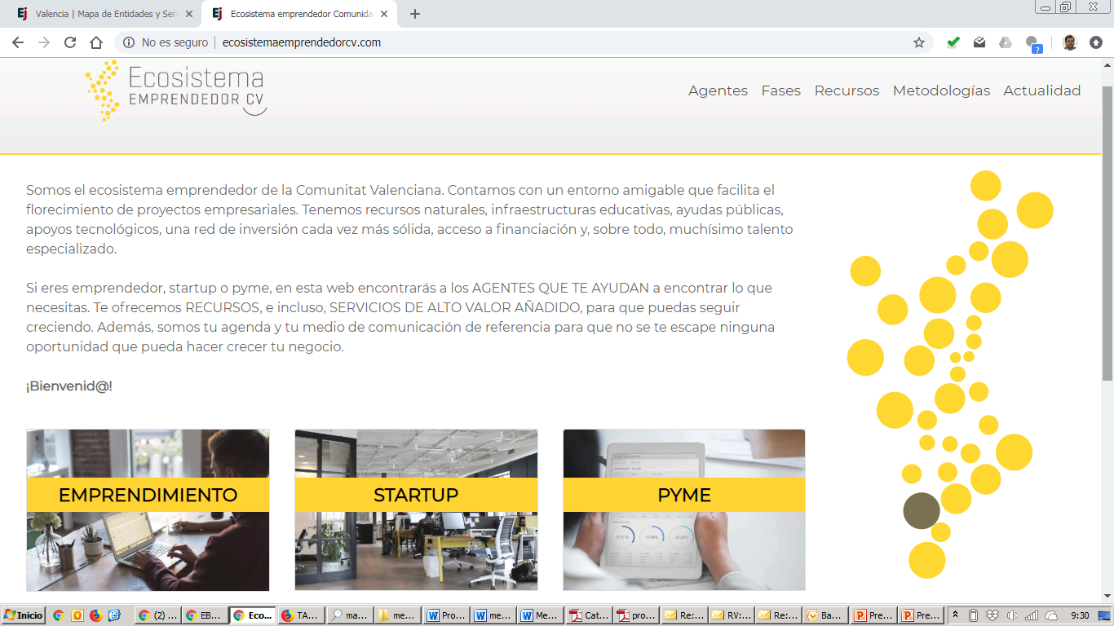
ECOSISTEMA CV. NUEVA WEB

